Slide 1


2025年8月3日
長岡美甫 / 中本明里
Hackathon 発表
チーム おなご
Notes:
こんにちは。チーム「おなご」の長岡美甫と中本明里です。
本日は、私たちが開発したWebアプリ「ともたび」について発表します。
皆さんは、友人との旅行やイベントで、お金の立て替えや精算が面倒だと感じたことはありませんか？ 「ともたび」は、そんな旅行やイベントでのお金の管理と、それに伴う予定の管理を一括で行えるWebアプリです。

Slide 2
目次
01
アプリ概要
02
動作説明
03
ポイント

Slide 3
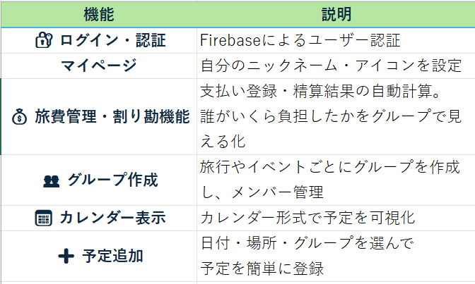
01
アプリ概要
●主な機能
●どんなアプリ？
「ともたび」は、旅行メンバーでグループを作成し、支払いの登録・自動精算により負担額を見える化できるWebアプリです。さらに、自分の参加予定をカレンダーで一括管理できます。
●使用した開発環境
フロントエンド：React（JavaScript）
バックエンド / DB：Firebase
UI：CSS / HTML
Notes:
ともたびのコンセプトは、支払いの登録と自動精算によって、メンバー間の金銭的な負担を「見える化」することです。 これにより、面倒な計算の手間を省きます。
さらに、カレンダー機能でグループごとの予定も一括で管理できます。
主な機能はご覧の通りです。
Firebaseによるログイン認証、プロフィールを設定できるマイページ、旅費の割り勘機能、グループ管理機能、そしてカレンダーでの予定管理機能を実装しました。
開発には、フロントエンドにReact、バックエンドにFirebaseを使用しています。

Slide 4

02
動作説明
Notes:
それでは、実際のアプリの動作をご覧ください。
まず、登録したアカウントでログインします。
ログインすると、参加しているグループの一覧が表示されます。今回は「おなご」というグループを選択します。
こちらがグループ詳細画面です。現在のメンバーや支払い履歴を確認できます。新しいメンバーは、ユーザーIDを入力して簡単に追加できます。
次に、支払いを登録します。「支払いを追加する」ボタンを押し、金額、内容、そして対象メンバーを選択して追加します。今回は1万円の立て替えを登録しました。
「精算状況を見る」ボタンを押すと、自動で割り勘計算された結果が表示され、誰が誰にいくら支払えばいいかが一目で分かります。
マイページでは、他のユーザーをIDで検索し、友達として追加することができます。
カレンダー機能では、グループごとの予定を月ごとに確認できます。新しい予定も、日付、内容、グループを選んで簡単に追加可能です。
最後に設定ページです。ここで表示名やアイコンを変更できます

Slide 5
02
ポイント
01
02
03
アプリとしての完成度
データベースを用いたユーザー管理
親しみやすいUI
割り勘の一機能だけに絞るのではなく、マイページの設定や予定管理なども備えたアプリ全体としての構成を意識。
データベースを活用することでユーザー管理を実現し、グループ内での共同作業も可能にした。
サイドバーにより、楽にページ遷移できるようにしたり、イメージカラーを緑に設定することで親しみやすい雰囲気を意識しました。
Notes:
私たちのアプリのアピールポイントは3つあります。
アプリとしての完成度 割り勘だけでなく、マイページ設定や予定管理といった周辺機能も充実させ、一つのアプリとして完結するように構成しました。
データベースを用いたユーザー管理 Firebaseを活用し、安全なユーザー認証と、グループでのリアルタイムな情報共有を可能にしました。
親しみやすいUI サイドバーによるスムーズなページ遷移や、緑を基調とした統一感のあるデザインで、誰もが直感的に使えるよう工夫しました

Slide 6

ありがとうございました！
チーム おなご
長岡美甫 / 中本明里
Notes:
「ともたび」が、皆さんの友人との楽しい思い出作りをもっと快適にする一助となれば幸いです。
以上で発表を終わります。ご清聴いただき、ありがとうございました。

